Slide 1
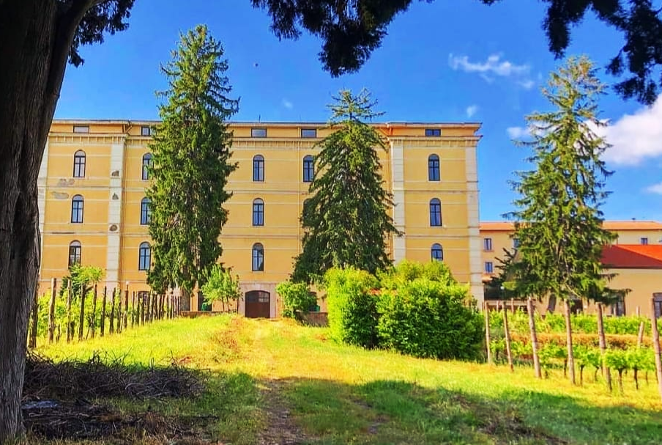
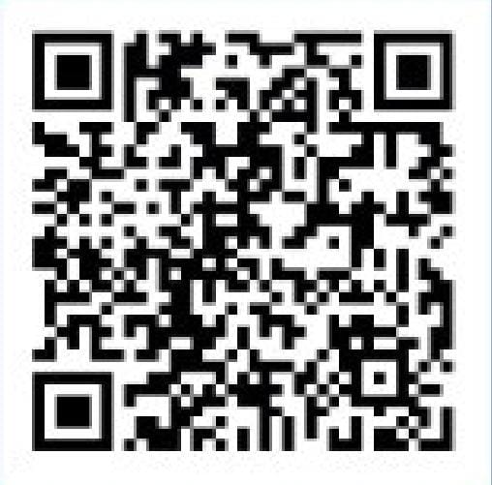

OPEN DAY
ISTITUTO TECNICO AGRARIO
FRANCESCO DE SANCTIS
Sostenibilità, viticoltura, gestione ambiente e territorio, trasformazione dei prodotti e molto altro.
Vieni a visitare la scuola e l’azienda ti aspettiamo!
Il 13 Dicembre e il 17 Gennaio dalle ore 10:00 alle 13:30 e dalle ore 15:30 alle 19:00
Contattaci
Tel: 08251687955
PEO: orientamento@agrariogeometra.edu.it

